Slide 1
МИНИСТЕРСТВО СПОРТА
РЕСПУБЛИКИ ХАКАСИЯ
ПОЛНОМОЧИЯ ОРГАНОВ МЕСТНОГО САМОУПРАВЛЕНИЯ
В ОБЛАСТИ ФИЗИЧЕСКОЙ КУЛЬТУРЫ И СПОРТА

Slide 2
Нормативные правовые акты, регулирующие деятельность
в области физической культуры и спорта в Республике Хакасия
ФЕДЕРАЛЬНЫЙ ЗАКОН № 329-ФЗ ОТ 04.12.2007
«О ФИЗИЧЕСКОЙ КУЛЬТУРЕ И СПОРТЕ В РОССИЙСКОЙ ФЕДЕРАЦИИ»
ФЕДЕРАЛЬНАЯ ЦЕЛЕВАЯ ПРОГРАММА
«РАЗВИТИЕ ФИЗИЧЕСКОЙ КУЛЬТУРЫ И СПОРТА
В РОССИЙСКОЙ ФЕДЕРАЦИИ НА 2006-2015 ГОДЫ»
ЗАКОН РЕСПУБЛИКИ ХАКАСИЯ № 102-ЗРХ ОТ 08.11.2010
«О ФИЗИЧЕСКОЙ КУЛЬТУРЕ И СПОРТЕ В РЕСПУБЛИКЕ ХАКАСИЯ»
ГОСУДАРСТВЕННАЯ ПРОГРАММА РЕСПУБЛИКИ ХАКАСИЯ
«РАЗВИТИЕ ФИЗИЧЕСКОЙ КУЛЬТУРЫ И СПОРТА В РЕСПУБЛИКЕ ХАКАСИЯ НА 2010-2015 ГОДЫ» (ПОСТАНОВЛЕНИЕ ПРАВИТЕЛЬСТВА РЕСПУБЛИКИ ХАКАСИЯ ОТ 16.10.2009 №459)
ГОСУДАРСТВЕННАЯ ПРОГРАММА РЕСПУБЛИКИ ХАКАСИЯ
«РАЗВИТИЕ ФИЗИЧЕСКОЙ КУЛЬТУРЫ И СПОРТА В РЕСПУБЛИКЕ ХАКАСИЯ НА 2016-2020 ГОДЫ» (ПОСТАНОВЛЕНИЕ ПРАВИТЕЛЬСТВА РЕСПУБЛИКИ ХАКАСИЯ ОТ 27.10.2015 г. № 554)

Slide 3
ФЕДЕРАЛЬНЫЕ НОРМАТИВНЫЕ ПРАВОВЫЕ АКТЫ,
ЗАКРЕПЛЯЮЩИЕ ПОЛНОМОЧИЯ ОРГАНОВ МЕСТНОГО САМОУПРАВЛЕНИЯ
ПО ФИЗИЧЕСКОЙ КУЛЬТУРЕ И СПОРТУ
ФЕДЕРАЛЬНЫЙ ЗАКОН
ОТ 06.10.2003 №131-ФЗ
«ОБ ОБЩИХ ПРИНЦИПАХ ОРГАНИЗАЦИИ МЕСТНОГО САМОУПРАВЛЕНИЯ В РОССИЙСКОЙ ФЕДЕРАЦИИ»
ФЕДЕРАЛЬНЫЙ ЗАКОН
ОТ 04.12.2007 №329-ФЗ «О ФИЗИЧЕСКОЙ КУЛЬТУРЕ И СПОРТЕ В РОССИЙСКОЙ ФЕДЕРАЦИИ»
3

Slide 4
НОВЫЕ НАПРАВЛЕНИЯ ПОЛНОМОЧИЙ ПО ФИЗИЧЕСКОЙ КУЛЬТУРЕ И СПОРТУ, ЗАКРЕПЛЕННЫЕ ЗА ОРГАНАМИ МЕСТНОГО САМОУПРАВЛЕНИЯ
ПОДГОТОВКА
СПОРТИВНОГО РЕЗЕРВА
МЕРОПРИЯТИЯ
ПО РЕАЛИЗАЦИИ
КОМПЛЕКСА ГТО
4

Slide 5
НОВЫЕ ПОЛНОМОЧИЯ ОРГАНОВ МЕСТНОГО САМОУПРАВЛЕНИЯ В ОБЛАСТИ ФИЗИЧЕСКОЙ КУЛЬТУРЫ И СПОРТА ПОСЛЕ ВСТУПЛЕНИЯ В СИЛУ ИЗМЕНЕНИЙ В ФЕДЕРАЛЬНЫЙ ЗАКОН
«О ФИЗИЧЕСКОЙ КУЛЬТУРЕ И СПОРТЕ В РОССИЙСКОЙ ФЕДЕРАЦИИ» ОТ 04.12.2007
РАЗВИТИЕ ДЕТСКО-ЮНОШЕСКОГО СПОРТА В ЦЕЛЯХ СОЗДАНИЯ УСЛОВИЙ ДЛЯ ПОДГОТОВКИ СПОРТИВНЫХ СБОРНЫХ КОМАНД МО И УЧАСТИЕ В ОБЕСПЕЧЕНИИ ПОДГОТОВКИ СПОРТИВНОГО РЕЗЕРВА ДЛЯ СПОРТИВНЫХ СБОРНЫХ КОМАНД СУБЪЕКТОВ РОССИЙСКОЙ ФЕДЕРАЦИИ
УТВЕРЖДЕНИЕ И РЕАЛИЗАЦИЯ КАЛЕНДАРНЫХ ПЛАНОВ ФИЗКУЛЬТУРНЫХ МЕРОПРИЯТИЙ И СПОРТИВНЫХ МЕРОПРИЯТИЙ МО, ВКЛЮЧАЮЩИХ В СЕБЯ ФИЗКУЛЬТУРНЫЕ МЕРОПРИЯТИЯ И СПОРТИВНЫЕ МЕРОПРИЯТИЯ ПО РЕАЛИЗАЦИИ КОМПЛЕКСА ГТО
ПРИСВОЕНИЕ СПОРТИВНЫХ РАЗРЯДОВ И КВАЛИФИКАЦИОННЫХ КАТЕГОРИЙ СПОРТИВНЫХ СУДЕЙ(В СООТВ.
СО СТ.22 )
НАДЕЛЕНИЕ НКО ПРАВОМ ПО ОЦЕНКЕ ВЫПОЛНЕНИЯ НОРМАТИВОВ ИСПЫТАНИЙ (ТЕСТОВ) КОМПЛЕКСА ГТО
РАЗВИТИЕ ШКОЛЬНОГО СПОРТА И МАССОВОГО СПОРТА
5

Slide 6
ПОЛНОМОЧИЯ СЕЛЬСКИХ ПОСЕЛЕНИЙ
ПО ФИЗИЧЕСКОЙ КУЛЬТУРЕ И СПОРТУ
ОБЕСПЕЧЕНИЕ УСЛОВИЙ ДЛЯ РАЗВИТИЯ
НА ТЕРРИТОРИИ ПОСЕЛЕНИЯ ФИЗИЧЕСКОЙ КУЛЬТУРЫ, ШКОЛЬНОГО СПОРТА И МАССОВОГО СПОРТА, ОРГАНИЗАЦИЯ ПРОВЕДЕНИЯ ОФИЦИАЛЬНЫХ ФИЗКУЛЬТУРНО-ОЗДОРОВИТЕЛЬНЫХ И СПОРТИВНЫХ МЕРОПРИЯТИЙ ПОСЕЛЕНИЯ

Slide 7
Система подготовки
спортивного резерва в Республике Хакасия
Общая численность занимающихся – 16596 чел.,
тренеров, тренеров-преподавателей – 511 чел., в т. ч. штатных – 329 чел.
в системе физической культуры и спорта
в системе физической культуры и спорта
2
ЦСП
4 СДЮСШОР
1683 чел.
1
УОР
150 чел.
25
ДЮСШ
14763 чел.
18
в системе физической культуры и спорта
в системе физической культуры и спорта
7
в системе образования
40 аккредитованных федераций
по видам спорта

Slide 8
Нормативно-правовая база Республики Хакасия по предоставлению дополнительного материального обеспечения спортсменам, тренерам и иным специалистам
в области физической культуры и спорта
ЗАКОН РЕСПУБЛИКИ ХАКАСИЯ № 102-ЗРХ ОТ 08.11.2010
«О ФИЗИЧЕСКОЙ КУЛЬТУРЕ И СПОРТЕ В РЕСПУБЛИКЕ ХАКАСИЯ» (СТАТЬЯ 10.1)
ПОСТАНОВЛЕНИЕ ПРАВИТЕЛЬСТВА РЕСПУБЛИКИ ХАКАСИЯ
ОТ 26.12.2011 № 903 «О ДОПОЛНИТЕЛЬНОМ МАТЕРИАЛЬНОМ ОБЕСПЕЧЕНИИ СПОРТСМЕНОВ, ТРЕНЕРОВ И ИНЫХ СПЕЦИАЛИСТОВ В ОБЛАСТИ ФИЗИЧЕСКОЙ КУЛЬТУРЫ И СПОРТА РЕСПУБЛИКИ ХАКАСИЯ»
ПОСТАНОВЛЕНИЕ ПРАВИТЕЛЬСТВА РЕСПУБЛИКИ ХАКАСИЯ
ОТ 07.09.2012 № 597 «О СТИПЕНДИЯХ ГЛАВЫ РЕСПУБЛИКИ ХАКАСИЯ - ПРЕДСЕДАТЕЛЯ ПРАВИТЕЛЬСТВА РЕСПУБЛИКИ ХАКАСИЯ ВЕДУЩИМ СПОРТСМЕНАМ РЕСПУБЛИКИ ХАКАСИЯ»
ПРИКАЗ МИНСПОРТА ХАКАСИЯ ОТ 05.07.2013 № 87 «ОБ УТВЕРЖДЕНИИ ПОРЯДКА ПРЕДОСТАВЛЕНИЯ СЛУЖЕБНОГО ЖИЛОГО ПОМЕЩЕНИЯ В МИНИСТЕРСТВЕ СПОРТА И ТУРИЗМА РЕСПУБЛИКИ ХАКАСИЯ, ТИПОВОГО ДОГОВОРА НАЙМА СЛУЖЕБНОГО ЖИЛОГО ПОМЕЩЕНИЯ И СОСТАВА КОМИССИИ МИНИСТЕРСТВА СПОРТА И ТУРИЗМА РЕСПУБЛИКИ ХАКАСИЯ, УПОЛНОМОЧЕННОЙ НА РАССМОТРЕНИЕ ЗАЯВЛЕНИЙ О ПРЕДОСТАВЛЕНИИ ПО ДОГОВОРУ НАЙМА СЛУЖЕБНОГО ЖИЛОГО ПОМЕЩЕНИЯ»

Slide 9
МЕРЫ СОЦИАЛЬНОЙ ПОДДЕРЖКИ
СПЕЦИАЛИСТОВ СПОРТА В РЕСПУБЛИКЕ ХАКАСИЯ
ВЫПЛАТЫ
ЕДИНОВРЕМЕННОЕ ВОЗНАГРАЖДЕНИЕ ЗА ВЫСОКИЕ СПОРТИВНЫЕ РЕЗУЛЬТАТЫ В СОСТАВЕ СБОРНЫХ КОМАНД РОССИИ И РЕСПУБЛИКИ ХАКАСИЯ
30 000 –
1 000 0000
ЕЖЕМЕСЯЧНАЯ СТИПЕНДИЯ ГЛАВЫ РЕСПУБЛИКИ ХАКАСИЯ ВЕДУЩИМ СПОРТСМЕНАМ – ЧЛЕНАМ ИЛИ КАНДИДАТАМ В ЧЛЕНЫ СБОРНЫХ КОМАНД РОССИИ
1000 – 30 000
ЕЖЕМЕСЯЧНАЯ НАДБАВКА К ЗАРАБОТНОЙ ПЛАТЕ И ТРУДОВОЙ ПЕНСИИ ГРАЖДАН, ИМЕЮШИХ ПОЧЕТНОЕ ЗВАНИЕ «ЗАСЛУЖЕННЫЙ РАБОТНИК ФИЗИЧЕСКОЙ КУЛЬТУРЫ РОССИЙСКОЙ ФЕДЕРАЦИИ», ПОЧЕТНЫЕ СПОРТИВНЫЕ ЗВАНИЯ: «ЗАСЛУЖЕННЫЙ МАСТЕР
СПОРТА РОССИИ»,
«ЗАСЛУЖЕННЫЙ ТРЕНЕР РОССИИ»
6500
УЛУЧШЕНИЕ
ЖИЛИЩНО-БЫТОВЫХ УСЛОВИЙ
9

Slide 10
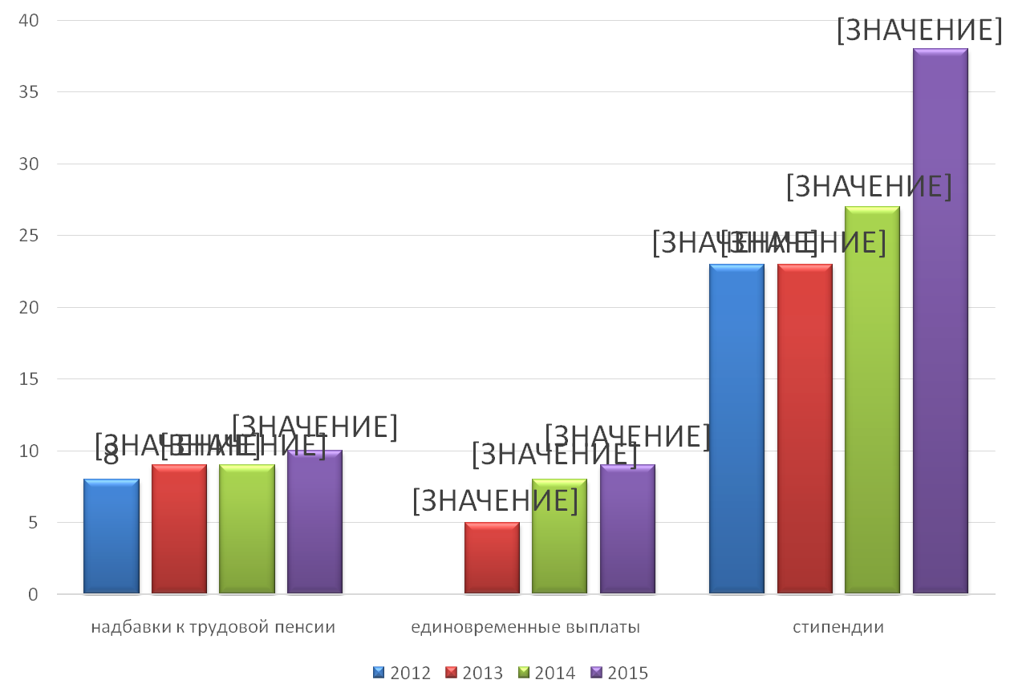
Динамика роста численности специалистов спорта в Республике Хакасия, получающих материальное поощрение (чел.)

Slide 11
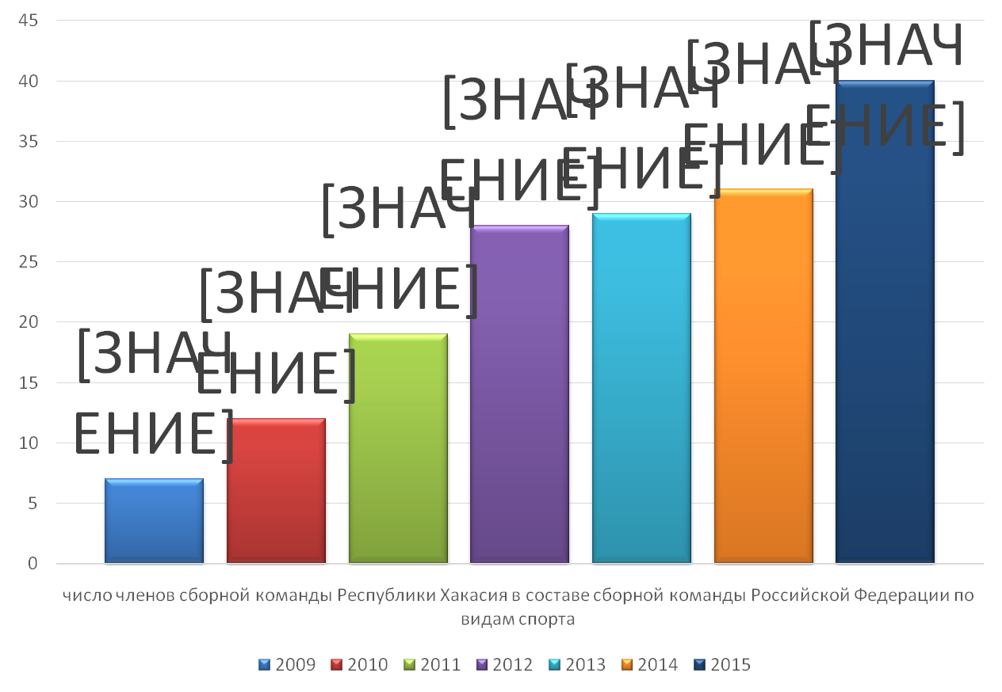
Динамика роста численности членов сборной команды
Республики Хакасия в составе сборной команды
Российской Федерации по видам спорта

Slide 12
СПАСИБО ЗА ВНИМАНИЕ!

